Slide 1
«Наши пернатые друзья»
Автор:
Панкратьева
Нина Владимировна

Slide 2
Цель: Формирование у детей системы элементарных экологических знаний о зимующих птицах и помощи человека природе.
Задачи:
1. Формировать умение различать и называть зимующих птиц.
2. Расширять кругозор о зимующих птицах (внешний вид, среда обитания, питания).
3. Развивать творческие и интеллектуальные способности детей.

Slide 3
1. Работа с детьми:
НОД:
Викторина: «Кто больше знает о птицах»
«Наши пернатые друзья»
«Зимующие птицы»
Беседы на тему:
«Зимующие птицы»
«Наши пернатые друзья»
«Что ты знаешь о птицах»
«Поможем нашим пернатым друзьям»
«Гости нашей столовой»
«Трудно ли птицам зимовать?»
«Меню птиц»

Slide 4
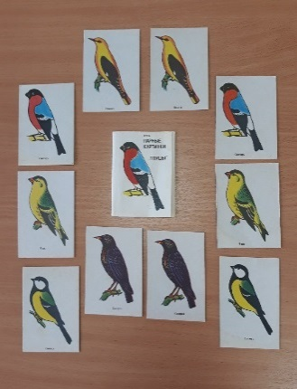
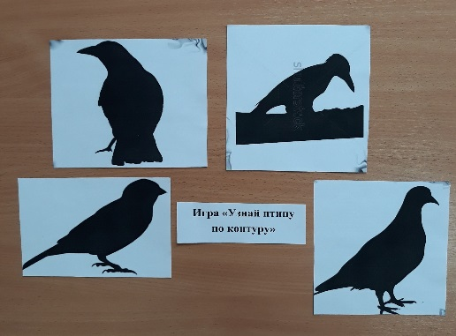
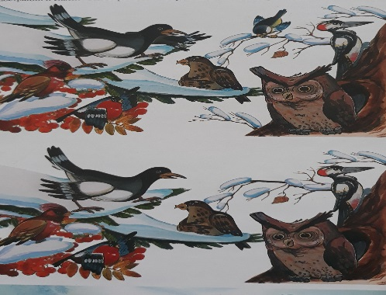
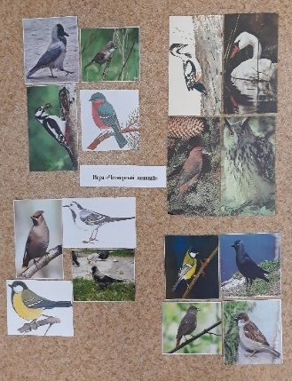
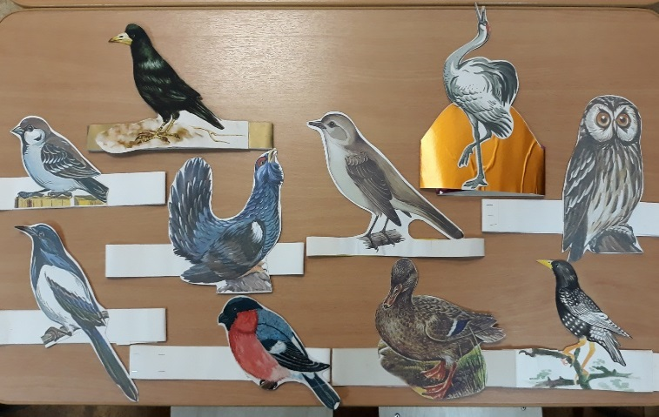
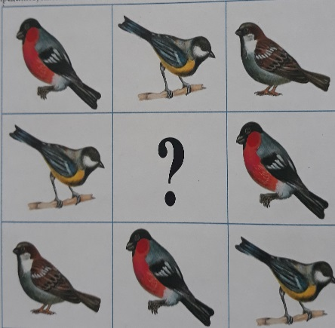
Дидактические и подвижные игры

Slide 5
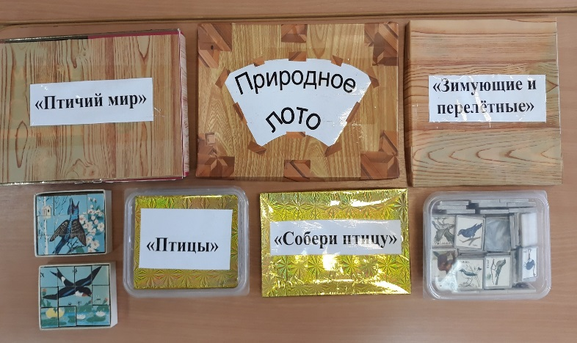
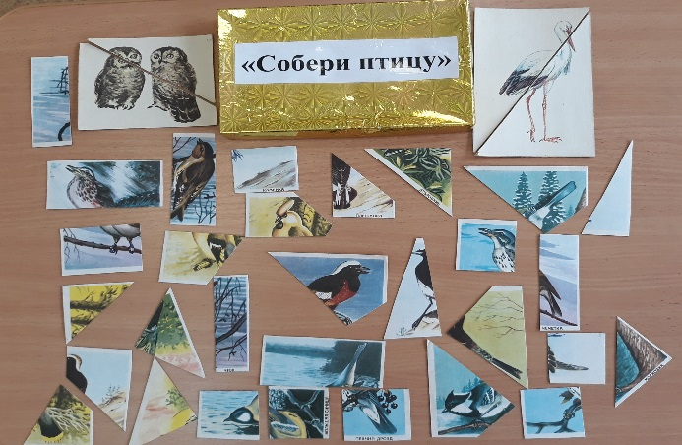
Настольные игры

Slide 6
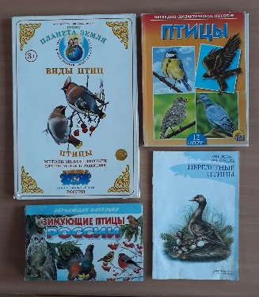
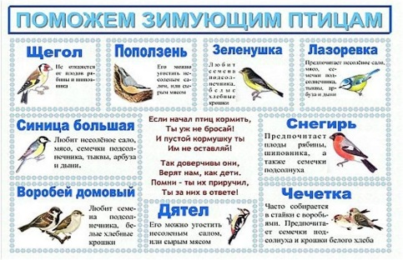
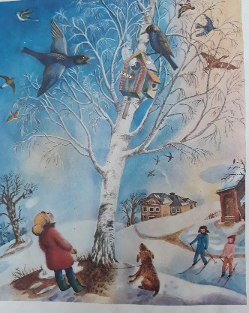
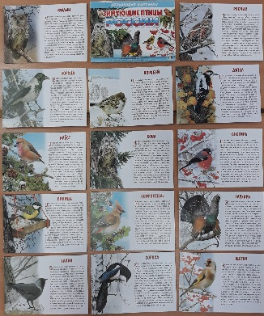
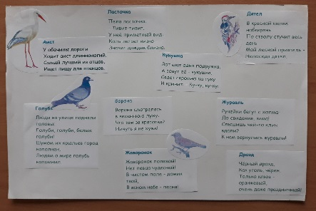
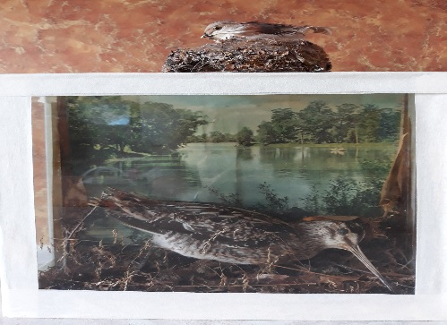
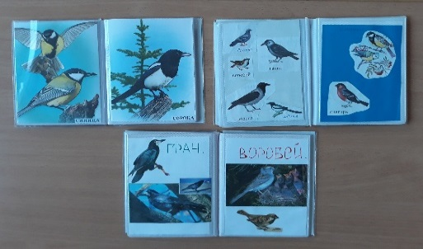
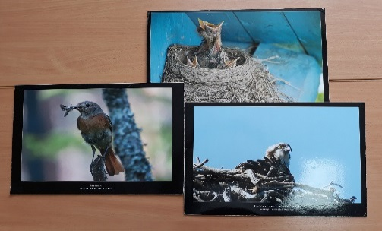
Рассматривание альбомов, картин, иллюстраций, плакатов, наглядного материала

Slide 7
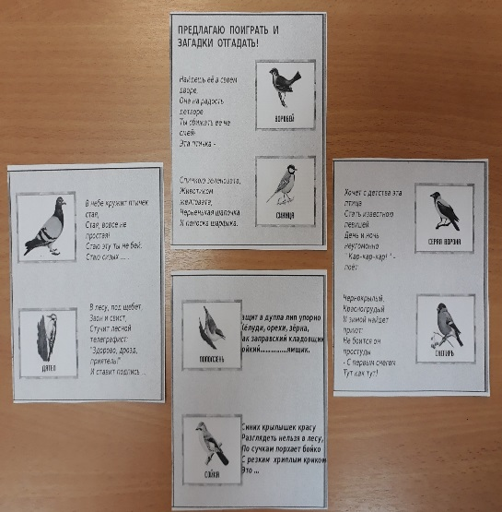
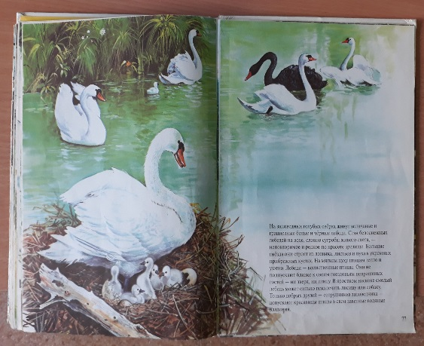
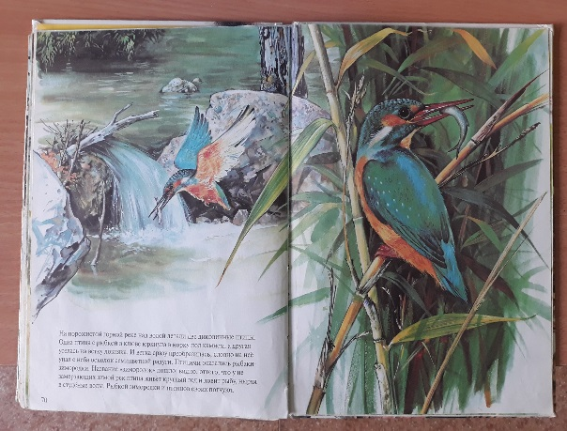
Чтение художественной литературы, энциклопедий, стихов, загадок

Slide 8
Развитие речи

Slide 9
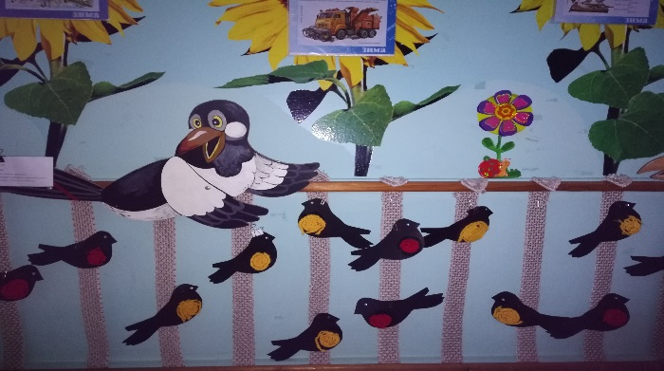
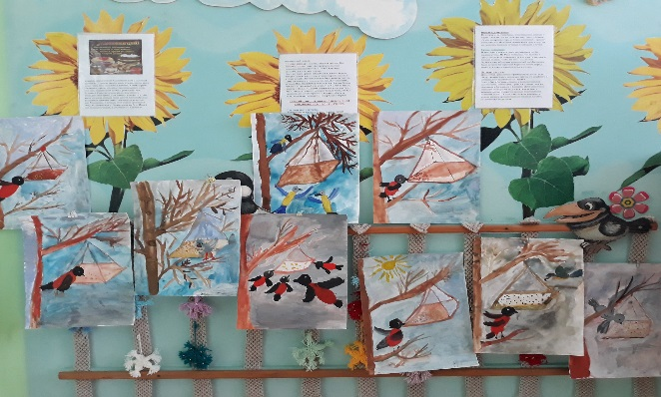
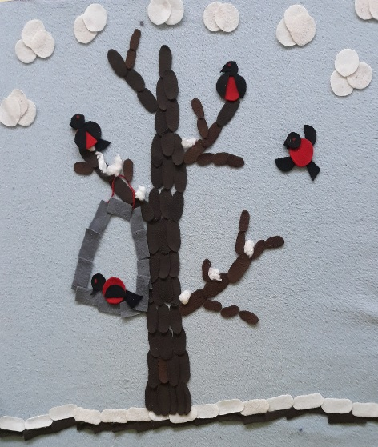
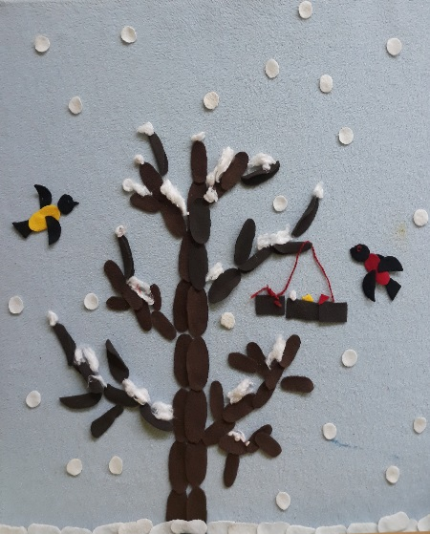
Творчество

Slide 10
2. Работа с родителями:
Оформление стенда для родителей «Наши пернатые друзья».
Оформление папки – передвижки «Зимующие птицы».
Оформление альбомов «Зимующие птицы», плакатов «Берегите птиц! Они наши друзья!»
Изготовление буклета для родителей «Как охранять птиц».
Организация совместной исследовательской работы «Птичьи следы на снегу», «Мои наблюдения в лесу за птицами».
Решение проблемной ситуации «Как дети и родители заботятся о птицах зимой».
Консультация для родителей «Как и из чего можно сделать кормушки для птиц».
Совместное изготовление кормушек для птиц родителей с детьми.

Slide 11
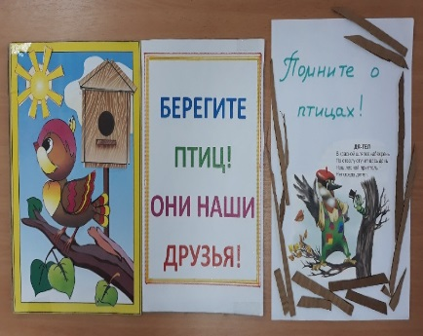
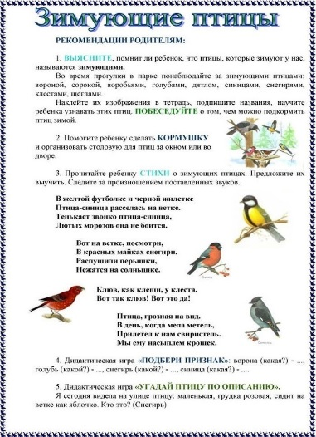
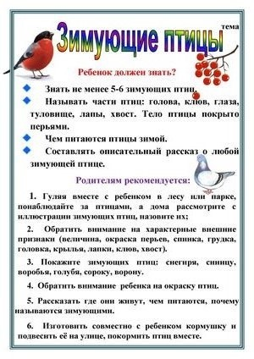
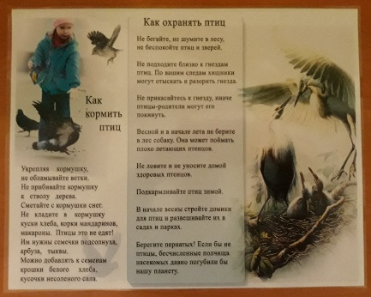

Slide 12
Спасибо за внимание!

